Slide 1
Scuola di Cittadinanza 2023 Torino - Cuneo
27 aprile 2023, ore 16-19
Sostenibilità e responsabilità nell’impresa
e
nel contesto lavorativo
Mia Callegari - Eva Desana - Vincenzo Cangemi

Slide 2
I fattori ESG
La responsabilità sociale e ambientale delle imprese

Slide 3
Cosa si intende per «fattori ESG»?
Indicano i campi di azione in cui l’impresa può operare in modo sostenibile dal punto di vista:
ambientale
sociale
del governo societario
Environmental
Social
Governance

Slide 4
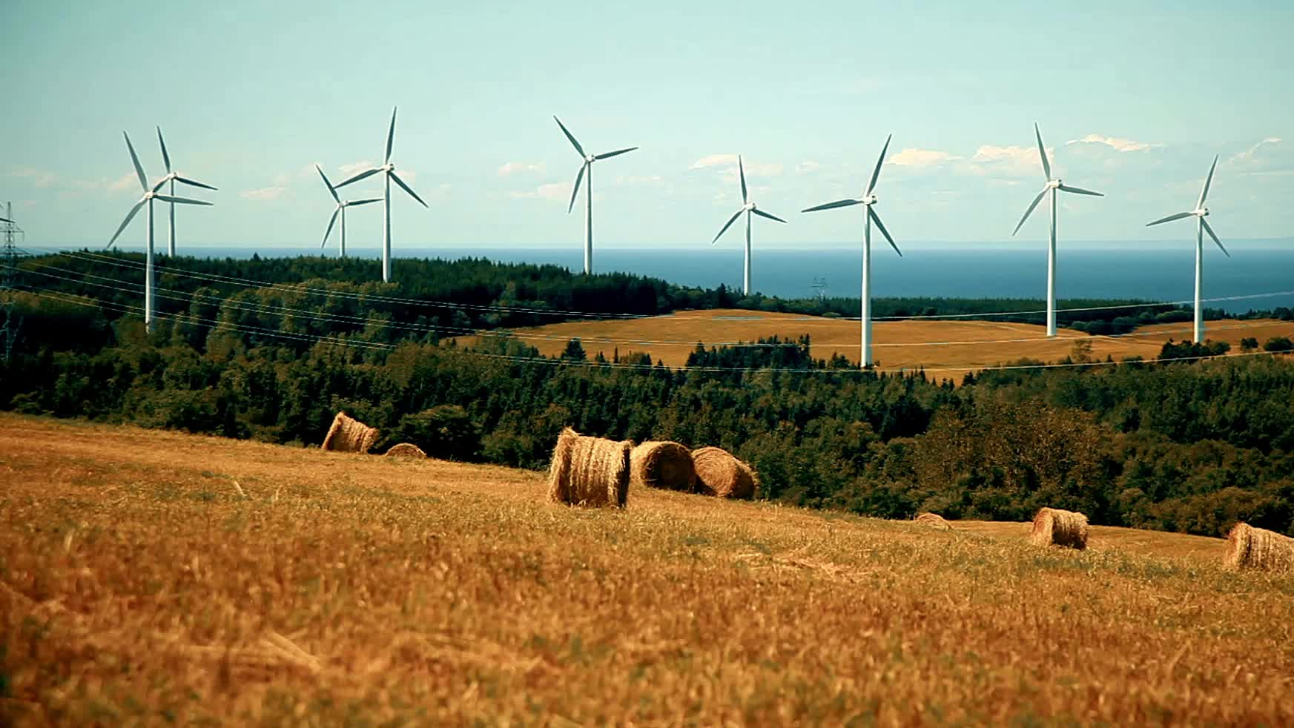
Che cos’è la sostenibilità dell’impresa?
La sostenibilità è la capacità di un’organizzazione di continuare la sua attività indefinitamente, avendo preso in considerazione i relativi impatti sulle risorse naturali, sociali e umane (AccountAbility, 1999)
Per sviluppo sostenibile si intende uno sviluppo in grado di assicurare «il soddisfacimento dei bisogni della generazione presente senza compromettere la possibilità delle generazioni future di realizzare i propri». (“OurCommon Future”, Commissione Bruntland, 1987)

Slide 5
Le finalità della responsabilità sociale di impresa o Corporate Social Responsibility
Responsabilizzare l’impresa circa le conseguenze del proprio business (sull’ambiente e sul territorio, sul tessuto sociale e sui livelli occupazionali, sul rispetto dei diritti umani) riducendo le c.d. «esternalità negative» (le conseguenze negative che si ripercuotono all’esterno e che si traducono in una perdita o in un costo per la collettività).
Fungere da strumento di correzione del modello capitalistico a favore dell’adozione dei principi sociali di mercato.
Creare valore condiviso con tutti gli «stakeholders» in modo duraturo nel tempo.
Adottare una visione di «lungo periodo».
Valorizzazione degli stakeholders come partecipanti ai meccanismi decisionali dell’azienda.

Slide 7
Chi sono gli stakeholders?
Sono soggetti che hanno un interesse specifico al buon funzionamento dell’impresa:
Gli azionisti
I lavoratori
I creditori
La comunità che vive nel territorio in cui opera l’impresa

Slide 8
Perché è importante incoraggiare le imprese a operare in modo sostenibile
Le emergenze climatiche, sociali e ambientali impongono di adottare delle misure a livello globale per conservare le risorse presenti sul pianeta.
Queste misure necessitano anche dell’adozione di politiche aziendali che vadano al di là del solo ottenimento di un profitto e che tengano conto del rispetto dell’ambiente e dei diritti umani, inclusi quelli dei lavoratori e di tutti gli altri soggetti che operano lungo la «catena produttiva» (value chain).

Slide 9
La sostenibilità nei movimenti generazionali
Le nuove generazioni chiedono ai governi una risposta incisiva sulla tutela dell’ambiente e, dunque, anche sulla responsabilità delle imprese per le attività inquinanti da esse portate avanti

Slide 10
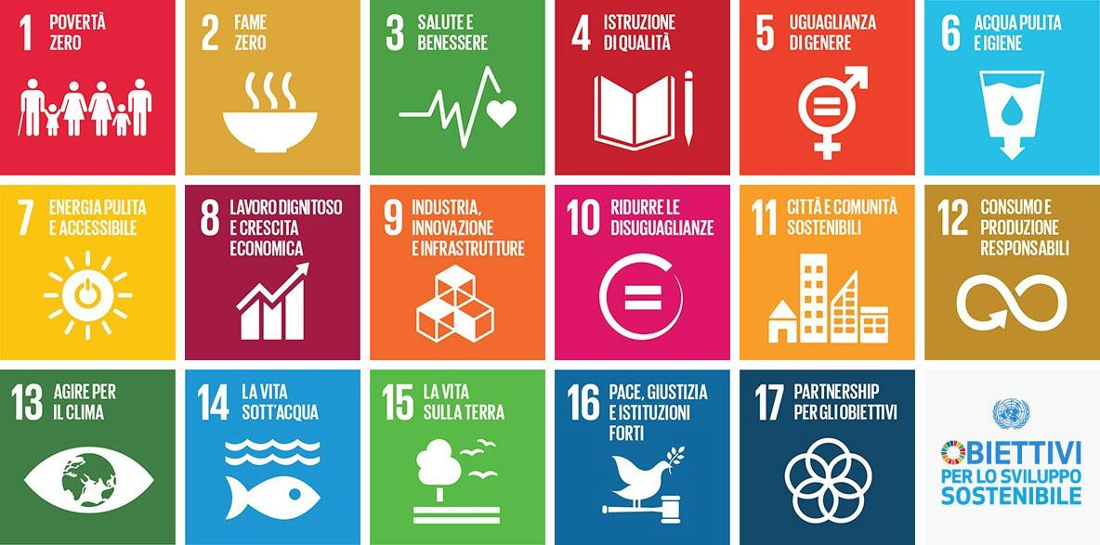
Gli obiettivi dell’Agenda 2030 delle Nazioni Unite per lo sviluppo sostenibile
La sostenibilità dell’impresa è altresì parte del Programma di azione per le persone, il pianeta e la prosperità, sottoscritto dai governi dei 193 Paesi membri dell’ONU che ingloba 17 Obiettivi per lo Sviluppo Sostenibile – cd. Sustainable Development Goals, SDGs – in un grande piano programmatico per un totale di 169 ‘target’ o traguardi.

Slide 11
La CSR oggi

Slide 12
Il cammino verso la sostenibilità a livello internazionale…
2000: Global Compact delle Nazioni Unite del 2000
2011: Principi Guida su Impresa e Diritti Umani (GP) del Consiglio dei Diritti Umani delle Nazioni Unite
2012: Linee Guida OCSE per le Imprese Multinazionali
2015: Accordo di Parigi( Climate Change)
2018: Guida OCSE

Slide 13
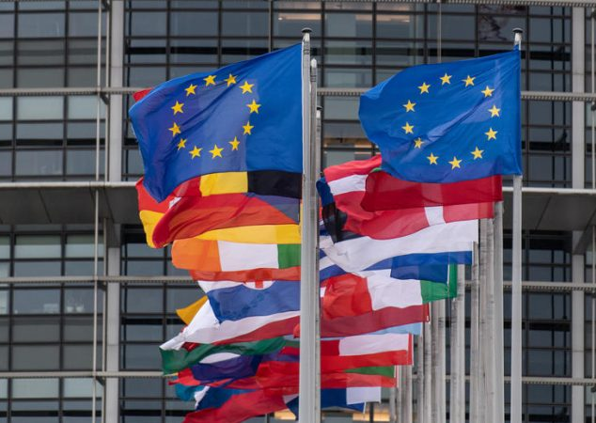
Il cammino verso la sostenibilità NEL QUADRO EUROPEO

Slide 14
Direttiva 2014/95/UE: Direttiva sulle informazioni non finanziarie (entrata in vigore nel 2018)
La Direttiva impone alle imprese di grandi dimensioni, con più di 500 dipendenti, di pubblicare una dichiarazione di carattere non finanziario, contenente informazioni relative ad una serie di ambiti: l’ambiente, la sfera sociale, il personale, il rispetto dei diritti umani, la lotta alla corruzione attiva e passiva.

Slide 15
La seconda Direttiva sui diritti degli azionisti (2017/828/UE)
La Direttiva arriva dopo una lunga procedura di consultazione partita con i Green Paper del 2010 e del 2011 sulla modernizzazione del diritto societario, dove si evidenzia come il sistema non sia stato in grado di fronteggiare la, crisi economica verificatasi nel 2007 dovuta a un orientamento eccessivamente orientato nel breve periodo e ad investimenti rischiosi e speculativi.
La Direttiva richiama espressamente gli obiettivi dell’Agenda ONU 2030 e i fattori ESG.
Si inizia a parlare del coinvolgimento degli stakeholders, in particolare dei dipendenti, nei processi decisionali della società.

Slide 16
Gli obiettivi:
Promuovere la sostenibilità delle imprese nel lungo periodo.
Responsabilizzare maggiormente gli investitori istituzionali (fondi pensione, organismi di gestione collettiva del risparmio, imprese assicurative etc..) nell’esercizio dei propri diritti → dovere di contribuire all’introduzione dei fattori ESG nel business della società facendo «pressione» sugli amministratori mediante attività di «engagement» (dialogo, presentazione di proposte in assemblea etc..).
Ancorare la remunerazione degli amministratori a criteri che non facciano esclusivo riferimento alla performance finanziaria.
Potenziamento della «voice» degli azionisti mediante l’introduzione di un voto vincolante sulla remunerazione degli amministratori («say on pay»).

Slide 17
2018: Piano d’azione della Commissione Europea per la finanza sostenibile
Con il Piano d’Azione vengono individuate dieci aree di intervento volte ad orientare i capitali verso investimenti sostenibili, a gestire i rischi finanziari indotti dai cambiamenti climatici e da altri problemi ambientali e sociali e a promuovere la trasparenza e una visione di lungo termine nelle attività finanziarie ed economiche.

Slide 18
2019: il Green Deal
Strategia dell’UE per raggiungere gli obiettivi climatici fissati nel 2030 e nel 2050:
2030: riduzione nell’UE delle emissioni nette di gas serra al 55%
2050: raggiungimento della neutralità climatica

Slide 19
Fonte: Camera dei Deputati

Slide 20
5 gennaio 2023 entra in vigore la Direttiva sul Corporate Sustainability Reporting cd. CSRD
Si inserisce nel quadro delle iniziative del Green Deal e va a integrare la Direttiva sulle informazioni non finanziarie, ampliandone la portata e i destinatari
Rivede le regole sulla rendicontazione non finanziaria, che le società dovranno applicare a partire dall’esercizio 2024.
Mira a portare, nel tempo, la rendicontazione di sostenibilità al pari della rendicontazione finanziaria
E’ rivolta a una larga schiera di società, quotate o non, di grandi dimensioni(> 20 milioni di attivo patrimoniale; > 40 milioni di fatturato; oltre 250 dipendenti => ca. 50.000 in Europa) dovranno riferire su come i problemi di sostenibilità influiscono sulla loro attività e sull'impatto delle loro attività sulle persone e sull'ambiente
Propone un allargamento della platea delle imprese sottoposte a tali obblighi di rendicontazione rispetto alla precedente normativa.
Impostazione di carattere più vincolante: eliminazione del comply or explain.

Slide 21
Gli obiettivi della CSRD
La direttiva ha il duplice scopo di permettere agli utilizzatori delle informazioni e agli stakeholder in generale, la comprensione degli impatti che la società genera in termini di sostenibilità e di come i fattori di sostenibilità influenzino lo sviluppo, le attività e le performance della società stessa. In coerenza con tale obiettivo, gli obblighi di rendicontazione risultano molto ampi, facendo riferimento a:
Modello di business e di governance in relazione alla sostenibilità;
Strategia, target e obiettivi di sostenibilità pianificati;
Politiche e pratiche aziendali adottate o da adottare in materia;
Principali rischi aziendali correlati a fattori di sostenibilità;
Eventuali azioni intraprese e relativi risultati raggiunti;
Indicatori pertinenti per le informative di sostenibilità.

Slide 22
Gli strumenti della CSRD
Adozione European Sustainability Reporting Standard
A differenza della Non Financial Reporting Directive che, di fatto, consentiva al singolo operatore di individuare lo standard di rendicontazione(2), la CSRD richiede espressamente l’adozione di standard “propri” dell’Unione Europea
Principio Doppia Materialità (richiede disclousure per rappresentare gli impatti dei fattori di sostenibilità su due dimensioni:
“inside-out“, ovvero come i fattori di sostenibilità impattano sullo sviluppo, sulle attività e sulle performance della società;
“outside-in“, ovvero come le attività della società impattano sui fattori di sostenibilità.)
Richiesta Assurance (per i report di sostenibilità venga rilasciata una “attestazione di conformità della rendicontazione di sostenibilità” finalizzata ad acquisire una c.d. “limited assurance” sui contenuti)
Collocazione informativa di sostenibilità

Slide 23
Il Regolamento sulla «Tassonomia UE» e sugli investimenti sostenibili (Reg. UE 2020/852)
Introduce la «tassonomia» dei fattori ESG: una classificazione delle attività economiche considerate sostenibili dal punto di vista ambientale in base a determinati criteri
Costituisce una guida:
Per gli imprese, al fine di aiutare le imprese ad operare in maniera più rispettosa verso l’ambiente e il clima.
per gli investitori, per individuare gli investimenti sostenibili ed evitare il c.d. «greenwashing» (sostenibilità di facciata).

Slide 24
La rilevanza della sostenibilità nelle dichiarazioni degli investitori…
Il fondo Black Rock (patrimonio globale di oltre 9mila mld dollari) ha pubblicato nel 2020 una lista di 244 aziende che stanno compiendo progressi insufficienti nell’integrare il rischio climatico nei rispettivi business model e informative.
«Una società non può ottenere profitti a lungo termine senza perseguire uno “scopo” e senza considerare le esigenze di una vasta gamma di stakeholder»
L. Fink, CEO di BlackRock.

Slide 25
… e degli amministratori
La Business Roundtable è un’associazione di CEO delle maggiori società statunitensi. Il 19 agosto 2019 l’associazione ha adottato il Business Roundtable Statement on the Purpose of a Corporation.
Con questa dichiarazione di intenti, gli amministratori hanno annunciato il loro impegno «a creare valore anche per tutti gli stakeholders: «accanto al profitto per gli azionisti, la corporation deve perseguire “altri” interessi, come quelli di dipendenti, fornitori, consumatori.»

Slide 26
La proposta di Direttiva sulla Corporate Sustainability Due Diligence
Il 23 febbraio 2022 la Commissione, ha adottato una proposta di Direttiva sulla Corporate Sustainability Due Diligence, prevedendo specifici e tassativi obblighi di condotta per la prevenzione o almeno alla minimizzazione dei rischi ambientali e sociali

Slide 27
A chi si applica?
Gruppo 1: società a responsabilità limitata UE con una soglia di fatturato netto mondiale superiore 150 milioni di Euro e oltre 500 dipendenti
Gruppo 2: società a responsabilità limitata UE con fatturato netto mondiale pari o superiore a 40 milioni di Euro e oltre 250 dipendenti che operano in settori ad impatto elevato (es. agricolo, tessile, minerario)
Imprese di Paesi terzi che operano in UE con una soglia di fatturato generato in UE in linea con i gruppi 1 e 2

Slide 28
Che cosa prevede?
Dovere di Due Diligence (adeguata verifica) per identificare gli impatti negativi dell’attività di impresa sull’ambiente e sul rispetto dei diritti umani, comprese le sue filiali e lungo tutta la catena di produzione di valore.
Obbligo di predisposizione di un piano per garantire che la strategia aziendale che sia compatibile con il rispetto del limite del riscaldamento globale a 1,5 °C, come previsto dall’Accordo di Parigi.
Nuovi doveri degli amministratori: nell’agire nel miglior interesse della società, devono tenere conto dei diritti umani e delle conseguenze delle loro decisioni sul piano ambientale.

Slide 29
….E in Italia? La recente riforma costituzionale
L'8 febbraio 2022 è stata approvata la legge costituzionale n. 1/2022, volta ad inserire la tutela dell'ambiente tra i princìpi fondamentali della Costituzione.
In particolare, nel nuovo art. 41 Cost., la tutela dell’ambiente si pone come un limite all’autonomia privata:
«L’iniziativa economica privata è libera.
Non può svolgersi in contrasto con l’utilità sociale o in modo da recare danno alla salute, all’ambiente, alla sicurezza, alla libertà, alla dignità umana.»

Slide 30
La definizione di contratto di società nel codice civile
Art. 2247 c.c.: contratto di società:
«Con il contratto di società due o più persone conferiscono beni o servizi per l’esercizio in comune di un’attività economica allo scopo di dividerne gli utili».
La norma non prende altro scopo in considerazione che la ripartizione degli utili.

Slide 31
La tutela degli stakeholders
Non sussiste una norma di carattere generale che ponga in capo agli amministratori la soddisfazione degli interessi di altre categorie di soggetti comunque interessate o coinvolte dall’attività d’impresa.
Ad ogni modo, il diritto societario prevede, da un lato, alcune disposizioni a tutela di determinate categorie di stakeholders e, dall’altro, consente di ampliare la categoria degli interessi che devono essere considerati dagli amministratori utilizzando gli spazi riconosciuti all’autonomia statutaria.

Slide 32
I creditori della società
Possono far valere la responsabilità degli amministratori (art. 2394 c.c.)
Il d.lgs. 14/2019 riconosce particolari diritti nell’ambito della gestione della crisi di impresa)
Gi stakeholders specificamente riconosciuti nel diritto societario
I lavoratori
doveri di informazione e di consultazione nell’ambito di particolari operazioni societarie

Slide 33
Gli interessi «emergenti» degli stakeholders nei modelli di organizzazione…
Il d.lgs. 231/2001 –responsabilità amministrativa delle persone giuridiche in occasione di reati commessi dai propri vertici –
La norma prevede la responsabilità delle imprese per le attività e l’organizzazione attuato per contrastare l’illegalità e garantire la tutela ambientale e sociale nell’esercizio dell’attività di impresa.
Il decreto non prevede obbligo di due diligence, tuttavia impone all’ente che voglia andare esente da responsabilità di adottare ed efficacemente attuare un modello di organizzazione e gestione idoneo a prevenire i reati indicati.
L’ente ha l’obbligo di sviluppare procedure e protocolli idonei a identificare, prevenire e mitigare il rischio di commissione dei reati.

Slide 34
..nella «società benefit»..
L’ordinamento italiano è stato il primo a consentire la costituzione di società benefit (Legge stabilità 2016 → l. 208/2015)
Sono società che, oltre a perseguire lo scopo di lucro, una o più finalità di beneficio comune e operare in modo responsabile, sostenibile e trasparente verso persone, comunità, territori, ambiente, beni e attività culturali, sociali e altri portatori di interessi.

Slide 35
…e nelle informazioni di carattere non finanziario
D. lgs. 254/2016 di trasposizione della Direttiva 2014/95/UE, ha imposto alle società che rientrano tra gli enti di interesse pubblico di grande dimensione l’obbligo di pubblicare una dichiarazione di carattere non finanziario, funzionale ad assicurare la piena comprensione dell’attività dell’impresa, del suo andamento, dei suoi risultati e dell’impatto della sua attività.
A tal fine, la dichiarazione deve fornire le informazioni relative ai temi ambientali, sociali, attinenti al personale, al rispetto dei diritti umani, alla lotta contro la corruzione attiva e passiva, che si intendono rilevanti, tenuto conto delle attività e delle caratteristiche dell’impresa.
Focus dell’attenzione dell’organo amministrativo sulle opportunità e sui rischi che tali fattori possono avere sull’attività d’impresa.

Slide 36
Il «successo sostenibile» nel nuovo Codice di Corporate Governance 2020
Il Codice del 2020 è intervenuto sulla definizione degli obiettivi e degli interessi che il consiglio di amministrazione è chiamato a perseguire, identificando l’obiettivo prioritario dell’organo di amministrazione nel ‘successo sostenibile’, “che si sostanzia nella creazione di valore nel lungo termine a beneficio degli azionisti, tenendo conto degli interessi degli altri stakeholder rilevanti per la società”.

Slide 37
Il Codice di Corporate Governance del 2020 attribuisce un ruolo centrale al «dialogo con gli azionisti e gli altri stakeholder rilevanti per la società»
Tale elemento è considerato un tassello essenziale per la promozione di una strategia sostenibile improntata al lungo periodo (v. Rapporto Comitato Italia per la Corporate Governance 2021).

Slide 38
Il «successo sostenibile» negli statuti delle società
A seguito dei nuovi principi dettati dal Codice di Corporate Governance, alcune società hanno scelto di introdurre il dovere degli amministratori di perseguire il «successo sostenibile» nell’oggetto sociale,
La società sceglie di dare un segnale più incisivo sulla concreta applicazione di queste best practice, inserendo nel “contratto sociale” l’impegno degli amministratori a seguire nelle proprie decisioni un processo che assicuri di perseguire la creazione di valore nel lungo termine e, in particolare, di tener conto degli interessi degli altri stakeholder.
La trasposizione del successo sostenibile nello statuto sociale comporta l’introduzione di una regola di condotta che vincola non solo gli amministratori attuali ma anche (salvo successive modifiche statutarie) gli amministratori futuri della società, rendendo permanente la visione di lungo termine del loro agire.

Slide 39
Qualche dato sulla sostenibilità delle società quotate italiane
Percentuale degli amministratori con competenze in materia di sostenibilità
Fonte: Relazione Consob sul governo societario delle società quotate italiane riferita all’anno 2021

Slide 40
Società quotate italiane e fattori ESG
Il Rapporto Consob 2020 sulla rendicontazione non finanziaria delle società quotate italiane registra un aumento dei Piani Strategici contenenti fattori ESG o gli Obiettivi di Sostenibilità di cui all’Agenda ONU 2030.
Fonte: Rapporto Consob 2020 sulla rendicontazione non finanziaria delle società quotate italiane, pg. 30.

Slide 41
Come si dimostra la “coscienza” di un’azienda?
1
Codice Etico
Bilancio di
Sostenibilità/Bilancio Integrato
Bilancio Ambientale
Corporate
Social Responsibility
2
Bilancio Sociale
Report di sostenibilità (GRI)
3
Rating “sociali”

Slide 42
Come si dimostra la «coscienza» di un’azienda?
Il Codice etico
Bilancio di sostenibilità
Il Rating Etico
È uno strumento di cui si dotano tutte le aziende per definire i diritti e i doveri morali di ogni partecipante all’organizzazione aziendale
La forma più diffusa di reporting non finanziario. Costituisce uno strumento di monitoraggio, rendicontazione e comunicazione sia del processo di gestione di una società orientata alla «responsabilità» sia delle sue performance ambientali, sociali ed economiche.
Metodologia di classificazione delle imprese che tiene conto non solo dei parametri finanziari, ma anche del livello di responsabilità sociale e ambientale delle imprese. E’ rilasciato da società specializzate

Slide 43
La certificazione B-Corp
La certificazione B-Corp serve ad dimostrare il soddisfacimento di elevati standard di responsabilità, trasparenza e prestazioni verificati.
Le imprese certificate B-Corp si impegnano in particolare a garantire un impatto positivo sull’ambiente, sui propri dipendenti e sulla società, con l’obiettivo di conciliare il profitto con l’etica e la sostenibilità.

Slide 44
Focus: sostenibilità e gender equality nei processi decisionali

Slide 45
When were women allowed to vote?
Take a moment to picture your family tree…
Who was the very first woman who was able to vote in your family?
45
45
© 2023 prof. Eva Desana (Musumeci, Altara, Desana & Ass. Law Firm)

Slide 46
La rappresentanza nei processi decisionali delle società
Azioni positive
Modelli culturali
Efficienza

Slide 47
Not only does the mindset change the law, but the law helps change the mindset.
So we need mandatory rules improving gender balance in company boards.
In Italy, a law on gender balance in the board in listed companies and state-owned companies was enacted in 2011.
We wrote a book on the issue, focused on Italian rules concerning gender balance, but with an overview of other countries, in Europe and of overseas countries (USA and South America)
In the European Union the EU Directive 2022/2381 on improving the gender balance among directors of listed companies (WoB Directive) was approved.
So now we are writing a book «LET’S HOPE IT’S A GIRL. THE BALANCE BETWEEN GENDERS IN LISTED AND STATE OWNED COMPANIES IN THE INTERNATIONAL EXPERIENCE» focused on the WoB Directive with an overview of other countries, in Europe and of overseas countries (USA and South America)
47
© 2023 prof. Eva Desana (Musumeci, Altara, Desana & Ass. Law Firm)

Slide 48
Prima dell’introduzione delle quote
Gender diversity
Nel 2011 le donne negli organi di amministrazione (tipicamente i CDA) delle società quotate in mercati regolamentati erano solo il 7,4%...
Più delle metà delle società quotate (il 51,7%) non aveva nemmeno 1 donna nel CDA!

Slide 49
Come abbattere il soffitto di cristallo?

Slide 50
L. Golfo-Mosca, L. 12 luglio 2011, n. 120
(le cui prescrizioni sono state ampliate poi dalla L. 160/2019 e, per le società a controllo pubblico, dal Testo Unico sulle Società Partecipate Pubbliche n. 175 del 2016 e dalla L. n. 162/2021)
IMPONE
per un dato periodo di tempo
- alle società quotate (ad esempio in Piemonte fra le altre Basicnet, Diasorin, Prima Industrie, Juventus)
e
- alle società controllate dalle Pubbliche amministrazioni (es. a Torino la GTT e Finpiemonte)
DI ASSICURARE CHE NEI LORO CONSIGLI DI AMMINISTRAZIONE VI SIA UNA PERCENTUALE MINIMA DI APPARTENENTI AL GENERE SOTTORAPPRESENTATO, PARI A DUE QUINTI DEI COMPONENTI

Slide 51
Occorreva un cambiamento culturale e… talvolta la legge aiuta a cambiare la mentalità!
La L. Golfo-Mosca un’azione positiva e che ha avuto un effetto dirompente…
HA CAMBIATO IL VOLTO DEGLI ORGANI DI AMMINISTRAZIONE E CONTROLLO DELLE SOCIETÀ QUOTATE E DELLE SOCIETÀ A CONTROLLO PUBBLICO, COSÌ SCARDINANDO UN SISTEMA CHE SI AUTOPERPETUAVA DA SECOLI…
UOMINI CHE SCEGLIEVANO SEMPRE E SOLO UOMINI…
Oggi, grazie alle regole introdotte, le donne consigliere di amministrazione di società quotate italiane sono il 41,2%

Slide 52
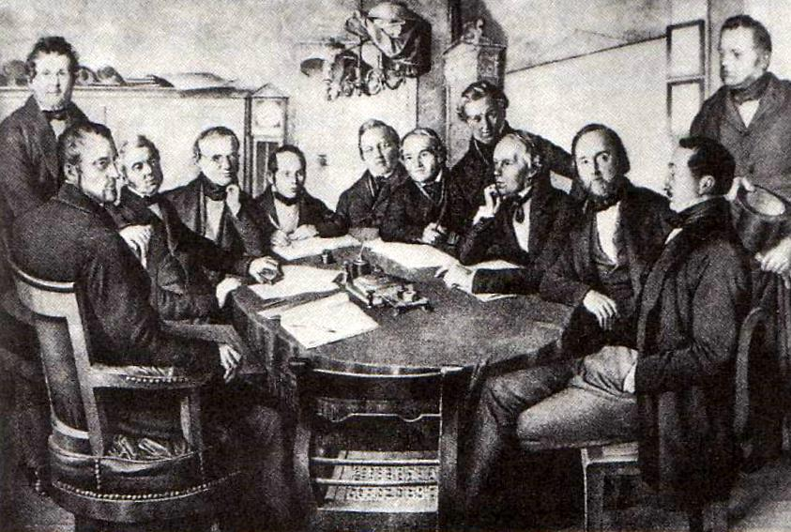
Una riunione del CdA della compagnia ferroviaria Leipzig-Dresden nel 1852… l’immagine non è tanto diversa da quello dei CdA delle società quotate italiane ante l.120/11…
Il nuovo volto dei CDA delle società quotate e di quelle a controllo pubblico dopo il 2011.

Slide 53
Eterogeneità = maggiore competenza ed efficienza
Migliore governance imprese attraverso diversificazione CdA ed organi controllo
Rilancio
crescita economica
e competitività
Perseguimento effettiva uguaglianza di genere sul mercato del lavoro

Slide 54
Why diversity?
Perché l’art. 3, 2° co. Cost. impone di rimuovere gli ostacoli di ordine economico e sociale che, limitando di fatto la libertà e l’eguaglianza dei cittadini, impediscono il pieno sviluppo della persona umana e l’effettiva partecipazione di tutti i lavoratori all’organizzazione, politica, economica e sociale del Paese
Diversità…
Giustizia sociale…

Slide 55
Ma non solo… la gender diversity è un valore…
La visione di Ismene: la debolezza delle donne… «femmine siamo, e non tali da lottar con gli uomini; e assai più forti son quelli che governano…»
(Antigone di Sofocle V secolo a.c.)
La ribellione di Antigone e il trionfo dello ius sulla lex
Efficienza…Merito…

Slide 56
Diversity WINS…
L’Italia nel 2022 ricopre il 63° posto nel Global Gender Gap Index, che misura la distanza di un Paese dalla parità di genere: l’Islanda è al 1° posto, l’Afghanistan all’ultimo (146°), la Germania al 10°, la Francia al 15°, la Spagna al 17°… l’Uganda è al 61° e lo Zambia al 62°… Il tasso di partecipazione delle donne al lavoro in Italia è del 53,1%, al di sotto della media europea che è del 67,4% …
Occorrono quindi «acceleratori» di cambiamento: art. 3, 2° co. Cost. «è compito della Repubblica rimuovere gli ostacoli di ordine economico e sociale che limitando di fatto la libertà e l’eguaglianza dei cittadini, impediscono il pieno sviluppo della persona umana e l’effettiva partecipazione di tutti i lavoratori all’organizzazione politica, economica e sociale del Paese»
Gli «acceleratori» sono contemplati anche dall’UE: art. 23 CDFUE «La parità tra donne e uomini deve essere assicurata in tutti i campi, compreso in materia di occupazione, di lavoro e di retribuzione. Il principio della parità non osta al mantenimento o all'adozione di misure che prevedano vantaggi specifici a favore del sesso sottorappresentato»; art. 157 TFUE «4. Allo scopo di assicurare l'effettiva e completa parità tra uomini e donne nella vita lavorativa, il principio della parità di trattamento non osta a che uno Stato membro mantenga o adotti misure che prevedano vantaggi specifici diretti a facilitare l'esercizio di un'attività professionale da parte del sesso sottorappresentato ovvero a evitare o compensare svantaggi nelle carriere professionali».

Slide 57
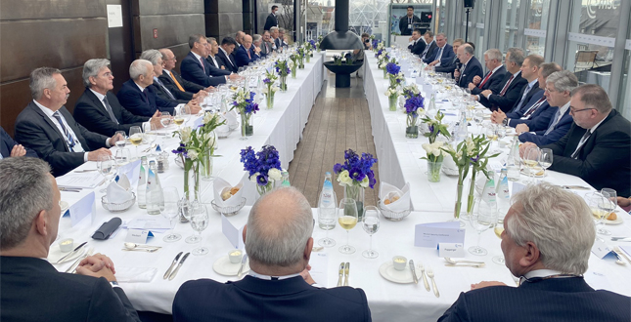
Embracing Equality is necessary not only in other parts of the world…also in Europe: not a woman in sight
Munich Conference on Security. 21 February 2022
57
© 2023 prof. Eva Desana (Musumeci, Altara, Desana & Ass. Law Firm)

Slide 58
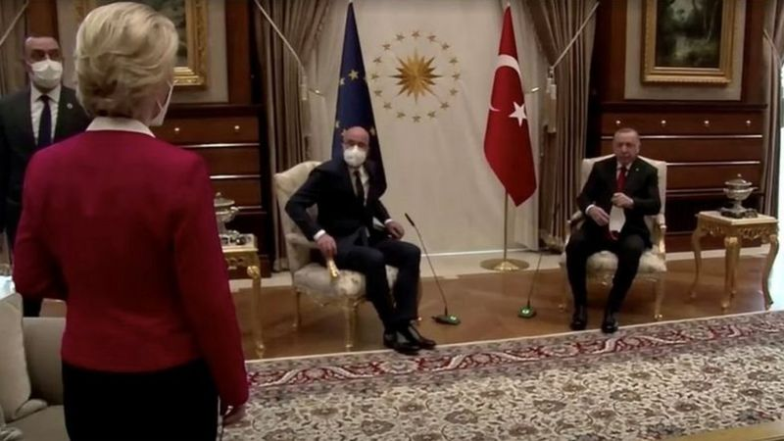
Have we got a problem?
Do you remember when Ursula Von der Leyen – the commission’s first female president – was left without a chair during a meeting with Erdoğan and the European council president Charles Michel? The commission chief was clearly taken aback when the two men sat on the only two chairs prepared, relegating her to an adjacent sofa
Ankara, April 7, 2022 Ankara: meeting between Von der Leyen – the commission’s first female president Erdoğan and the European council president Charles Michel
© 2023 prof. Eva Desana (Musumeci, Altara, Desana & Ass. Law Firm)
58

Slide 59
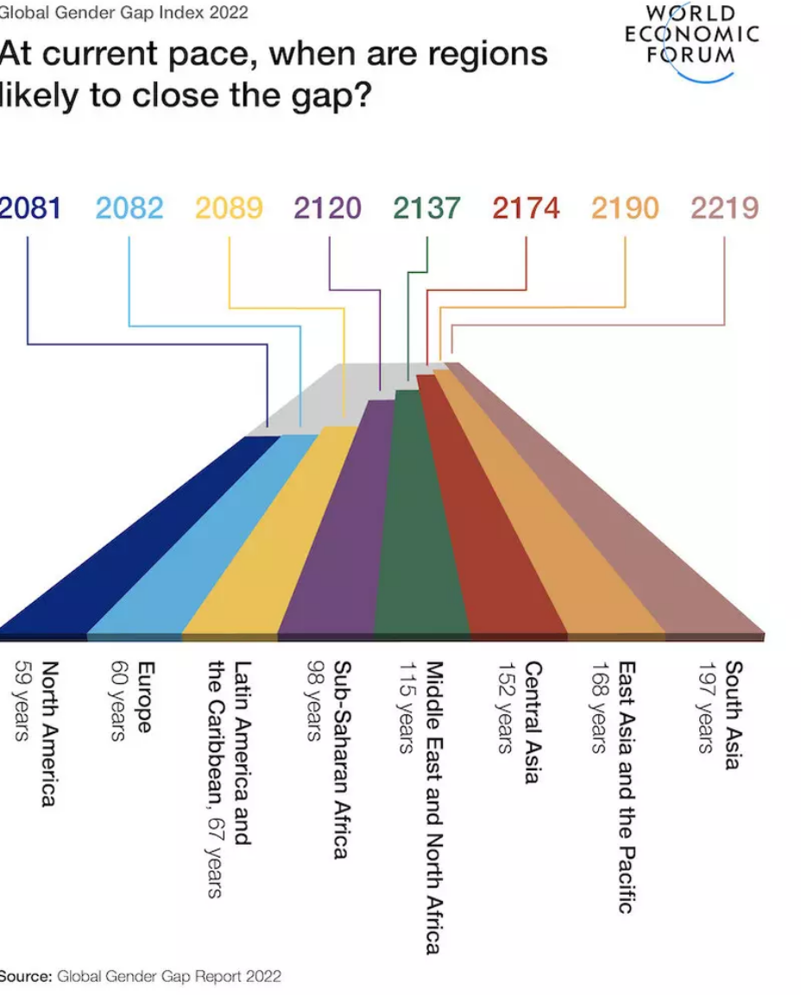
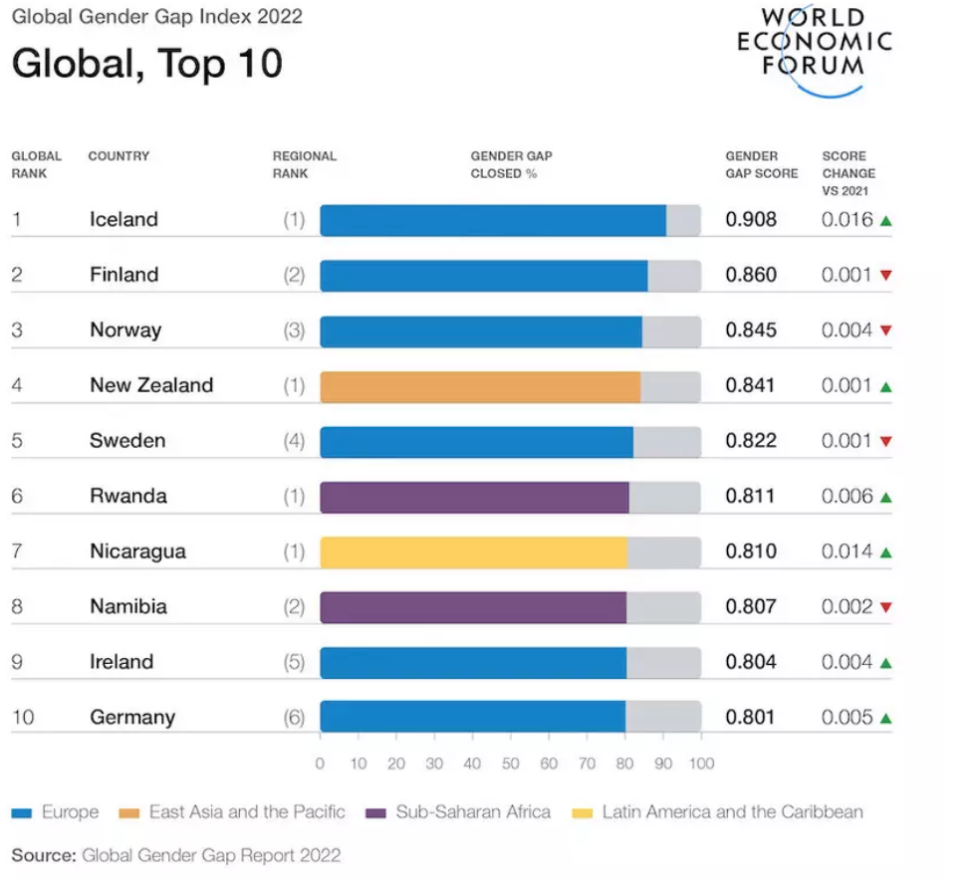
In the last places are Iran (143), Congo (144), Pakistan (145) and Afghanistan (146)
59
© 2023 prof. Eva Desana (Musumeci, Altara, Desana & Ass. Law Firm)

Slide 60
Italy, our country, is in a bad position. In fact, in 2022 it ranked 63 on the index
But it is not so strange…
Women in Italy were admitted to vote only in February 1945 after the Second World War…
They were admitted to be judges only in 1963!
And (as probably everyone knows thanks to the Lidia Poët series on Netflix) Italian women were allowed to become lawyers only as a result of a 1919 law
60
© 2023 prof. Eva Desana (Musumeci, Altara, Desana & Ass. Law Firm)

Slide 61
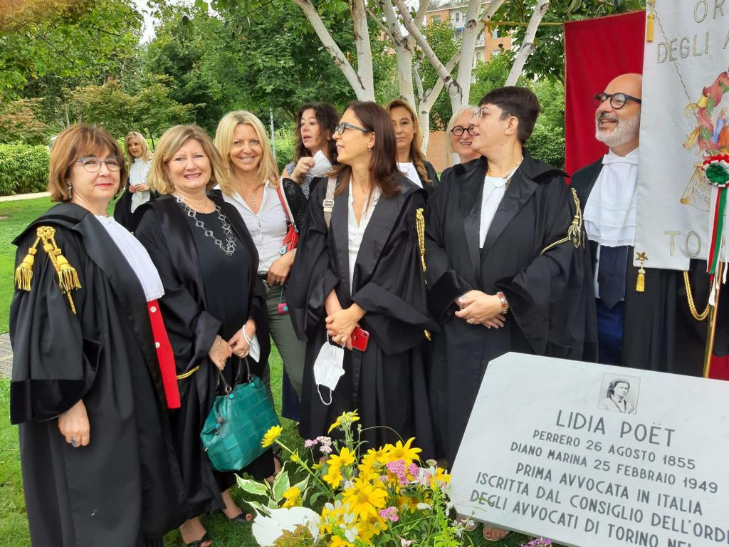
The famous case of Lidia Poët: now a Neflix series
Lidia Poët (born in 1855) attended the University of Turin, where she received her law degree in June 1881. Two years later, she was admitted to the Order of Lawyers and Prosecutors of Turin. However, she only practiced law for three months before she was disbarred…
The attorney general lodged a complaint with the Court of Appeal of Turin, which chose to disbar her. Lidia Poët naturally pushed back against the decision an there was fierce public debate around the issue, but in the end it wasn’t enough. The Supreme Court of Cassazione rejected Lidia’s appeal …
She was re-admitted at the Bar only as a result of a 1919 law
Netflix's new period drama, The Law According to Lidia, follows Lidia Poët (Matilda De Angelis)
The Turin Bar Association in 2021 had a plaque dedicated to Lidia Poët in the gardens in front of the courthouse
61
© 2023 prof. Eva Desana (Musumeci, Altara, Desana & Ass. Law Firm)

Slide 62
So, in general, we need tools to improve equality…
Not only does the mindset change the law, but the law helps change the mindset. So we need mandatory rules improving gender balance….
Charter of Fundamental Rights of the European Union (Art. 23 Equality between women and men) Equality between women and men must be ensured in all areas, including employment, work and pay. The principle of equality shall not prevent the maintenance or adoption of measures providing for specific advantages in favour of the under-represented sex
Treaty on the Functioning of the European Union (art. 157)
1. Each Member State shall ensure that the principle of equal pay for male and female workers for equal work or work of equal value is applied. […] Empowers the European Parliament and the Council
to ‘adopt measures to ensure the application of the principle of equal opportunities and equal treatment of men and women in matters of employment and occupation’
62
© 2023 prof. Eva Desana (Musumeci, Altara, Desana & Ass. Law Firm)

Slide 63
The case of mandatory rules for boards
We need tools to improve the gender balance in the boards…
Women accounted for an average
of 30,6 % of the members of boards
in the largest listed companies in the EU
CEOs female only 8,5%
(3,8 % in Italy)
Improving gender equality could lead to an increase in GDP
of up to 3.15 trillion Euros by 2050
Many countries in EU has enacted mandatory rules to improve the gender balance in the boards…
63
© 2023 prof. Eva Desana (Musumeci, Altara, Desana & Ass. Law Firm)

Slide 64
Istruzione e opportunità di carriera: paradossi
In campo lavorativo, gli uomini occupano generalmente posizioni più elevate delle donne. Nella Ue solo 1 manager su 3 è donna. In Italia la percentuale di donne manager è inferiore alla media Ue: solo il 28%. In nessun paese Ue la quota di donne manager raggiunge il 50%.
Il livello di istruzione delle donne è mediamente superiore. Il 34% delle donne nella Ue ha conseguito un diploma di scuola superiore, contro il 29% degli uomini.
(Istat, La vita delle donne e degli uomini in Europa, 2020)

Slide 65
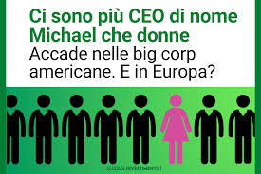

Slide 66
Quali sono i correttivi alla sotto rappresentazione femminile negli organi sociali nel quadro europeo?
Iniziative di carattere volontario
( Soft Law )
Svezia, Finlandia,UK, Polonia, Lettonia, Lussemburgo
Provvedimenti Normativi
( Hard Law )
Norvegia, Francia, Italia, Islanda, Belgio, Danimarca, Grecia, Slovenia, Austria, Spagna, Germania

Slide 67
Risultati deludenti esperienza
«moral suasion» della Commissione Europea del 2010
(favor Green Paper 2011)
Risultati più felici
dei modelli di hard law
Opzione per il modello di hard law
2022: Direttiva WOMEN ON BOARDS

Slide 68
AZIONI POSITIVE
40% amministratori non esecutivi
del sesso sottorappresentato
oppure
33% amministratori
(con o senza incarichi esecutivi)
del sesso sottorappresentato*
Società quotate
Principio di proporzionalità
L’obiettivo è limitato nel tempo e resta valido solo finché non siano stati realizzati progressi sostenibili nella composizione di genere dei consigli
Nuova Scadenza 31 dicembre 2038*
Società pubbliche

Slide 69
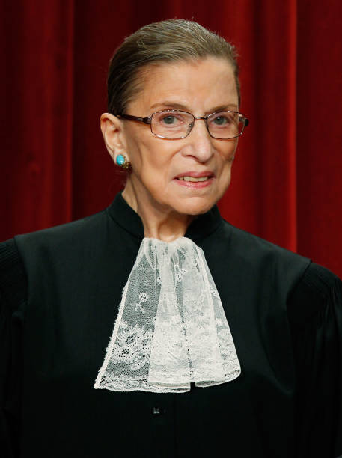
«Quando ci saranno abbastanza donne alla Corte Suprema (composta da nove componenti)?»
« Quando ce ne saranno nove.»
(Ruth Bader Ginsburg - Giudice della Corte Suprema degli U.S.A.)

Slide 70
Nuovi strumenti a livello europeo e interno
Bilanci e informative di genere (Direttiva CSRD e Decreto semplificazioni 31 maggio 2021)
Legge Golfo-Mosca con implementazione e proroga Legge Bilancio 2020 >> Direttiva 2381/2022 > Quote di genere negli organi di governo delle società quotate (> & partecipate pubbliche)
1 aprile 2023 Approvata la direttiva sulla trasparenza salariale parità retributiva (fine 2022) Divario retributivo di genere in EU 14% (1 euro uomo= 86 cent. donna)

Slide 71
In Italia serviranno 132 anni per colmare il gap di genere… (Global Gender Gap Report luglio 2022)

Slide 72
Art. 95 Codice contratti pubblici
(modificato nel 2022 per PNRR): criteri premiali per adozione politiche parità genere
Dichiarazione non finanziaria delle società (d.lgs. n.254/2016) – Report di sostenibilità
Bilancio e informative di genere (Decreto Semplificazioni 31 maggio 2021 – Direttiva 21 aprile 2021 189 final)
CERTIFICAZIONE DI GENERE e premialità
(Prassi di Riferimento UNI125:2022)

Slide 73
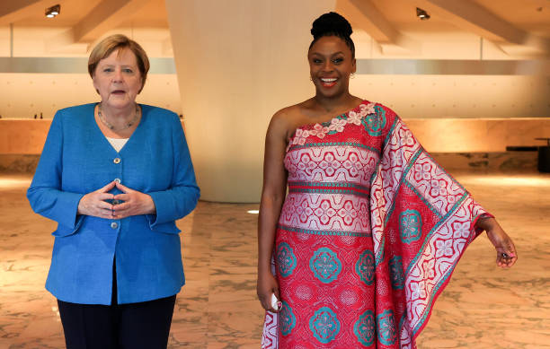
Everyone benefits from equality in opportunities to advance
«No matter what sex you are, or race, be a feminist. In every country and culture that I have visited, from Sweden to Uganda, from Singapore to Mali, it is clear that when women are given respect, and the ability and freedom to pursue their personal dreams and ambitions, life improves for everyone» Helen Mirren (Tulane Univ. 2017)
«The person more qualified to lead is not the physically stronger person. It is the more intelligent, the more knowledgeable, the more creative, more innovative. And there are no hormones for those attributes.» (We should all be feminists, 2014 Chimamanda Ngozi Adichie)
73
© 2023 prof. Eva Desana (Musumeci, Altara, Desana & Ass. Law Firm)

Slide 74
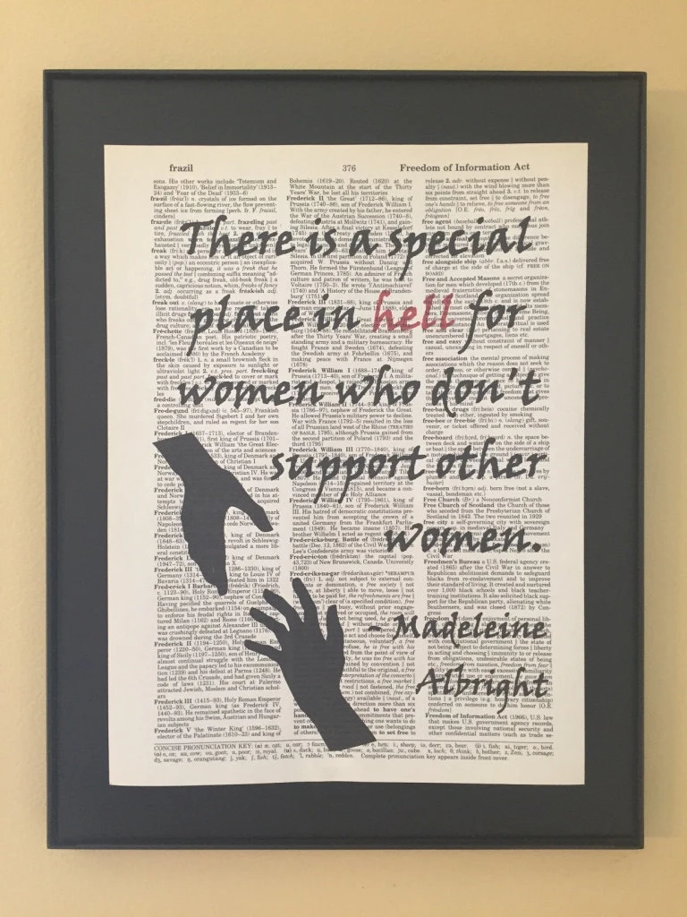
E PER GLI UOMINI?

Slide 75
Prof.ssa Mia Callegari
Ordinaria diritto commerciale
Dipartimento Giurisprudenza UNITO
mia.callegari@unito.it

